Slide 2
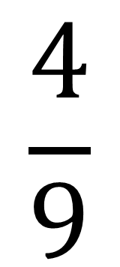
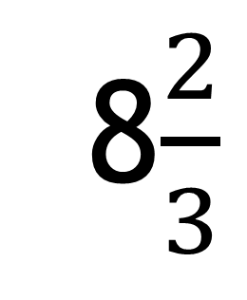
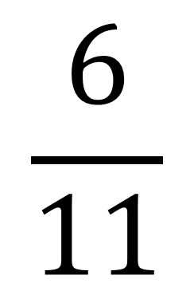
Racionální čísla
Odčítání zlomků
8$\frac{2}{3}$
$$\frac{4}{9}$$
$$\frac{6}{11}$$

Slide 3
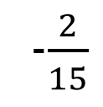

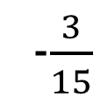
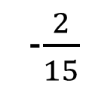


$$\frac{5}{6}$$
-$\frac{2}{15}$
-$\frac{3}{15}$
-$\frac{1}{5}$
-$\frac{2}{15}$
-$\frac{1}{6}$

Slide 4
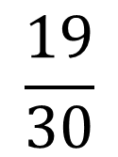
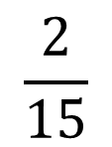
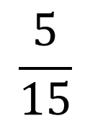
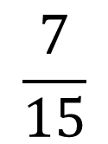
Řešení:
$$\frac{5}{6}$$
0
$$\frac{2}{15}$$
$$\frac{5}{15}$$
$$\frac{19}{30}$$
$$\frac{7}{15}$$

Slide 5
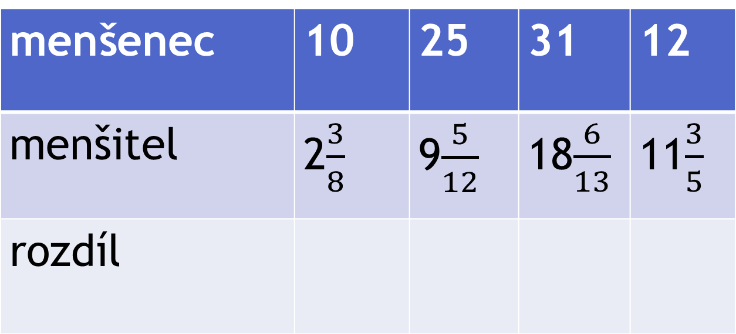
Doplň tabulku:
menšenec | 10 | 25 | 31 | 12
menšitel | 2$\frac{3}{8}$ | 9$\frac{5}{12}$ | 18$\frac{6}{13}$ | 11$\frac{3}{5}$
rozdíl

Slide 6
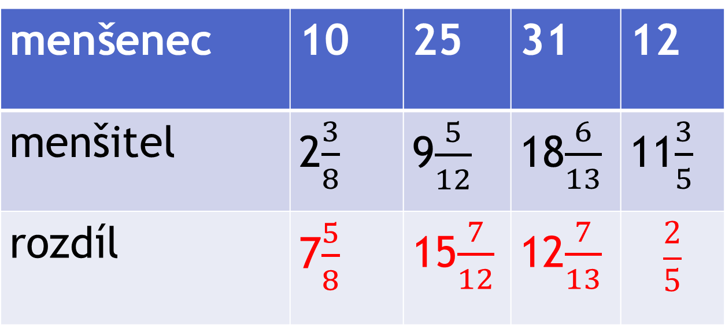
Řešení:
menšenec | 10 | 25 | 31 | 12
menšitel | 2$\frac{3}{8}$ | 9$\frac{5}{12}$ | 18$\frac{6}{13}$ | 11$\frac{3}{5}$
rozdíl | 7$\frac{5}{8}$ | 15$\frac{7}{12}$ | 12$\frac{7}{13}$ | $$\frac{2}{5}$$

Slide 7
Použité zdroje:
Zdroj všech obrázků je galerie Microsoft Office 2010, vlastník licence ZŠ Jablonec nad Nisou – Mšeno, Mozartova 24, příspěvková organizace.

